Slide 1

স্বাগতম

Slide 2
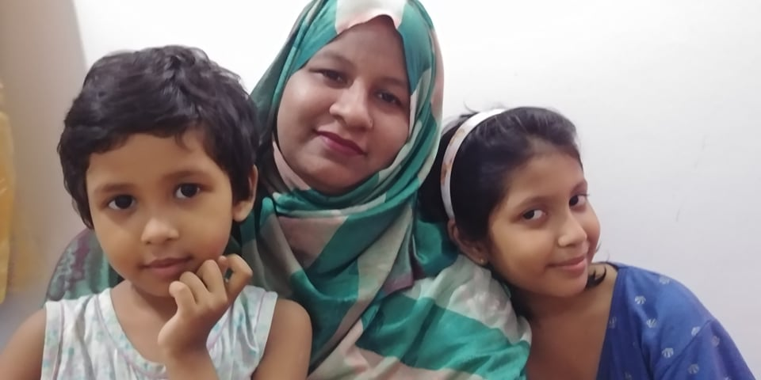
পরিচিতি
শিক্ষক পরিচিতি
পাঠ পরিচিতি
রোকসানা পারভীন
সহকারী শিক্ষক (গণিত)
কানাইয়া দারুচ্ছুন্নাহ দাখিল মাদ্রাসা
গাজীপুর সদর - গাজীপুর
শ্রেণিঃ ৯ম
বিষয়ঃ তথ্য ও যোগাযোগ প্রযুক্তি
অধ্যায়: ১ম
সময়ঃ 45 মিনিট

Slide 3
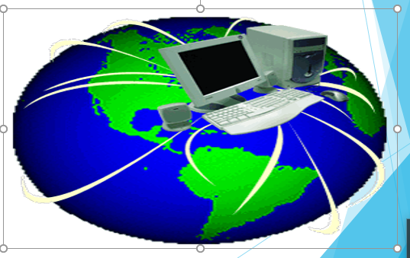
নিচের চিত্রটি লক্ষ্য কর

Slide 4


Slide 6


চিত্র টি লক্ষ্য কর।
লাইব্রেরীতে বইয়ের সন্ধান

Slide 7


বইয়ের ইলেক্ট্রনিক সংস্করণ ও অন লাইন পাঠ

Slide 8
ই-লার্নিং

Slide 9
এই পাঠ শেষে শিক্ষার্থীরা-
(1) ই-লার্নিং কি বলতে পারবে
(2) শিক্ষাক্ষেত্রে ই-লানিং এর গুরুত্ব বিশ্লেষণ করতে পারবে
(3) ই-লানিং এর ব্যবহার সম্পর্কে বলতে পারব

Slide 10


শিক্ষাক্ষেত্রে ইন্টারনেটের গুরুত্ব
(ই-লার্নিং)
ইন্টারনেট শিক্ষাকে এনে দিয়েছে-
শিক্ষার্থীদের হাতের নাগালে।
এর ফলে শিক্ষার্থীরা বিশ্বের যে কোন স্থানের শিক্ষা গ্রহন করতে পারছে-
যে কোন স্থানে বসেই।

Slide 11
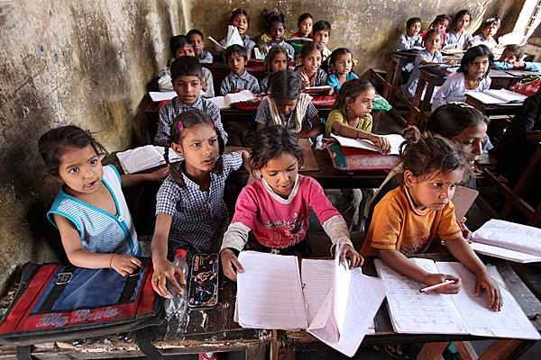
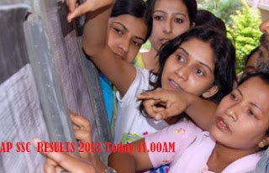
শিক্ষা সংক্রান্ত তথ্যের জন্য এখন আর প্রয়োজন হয়না-
শিক্ষা প্রতিষ্ঠানে যাওয়ার।
পরীক্ষার ফলাফল জানার জন্য দেখার প্রয়োজন হয়না-
শিক্ষা প্রতিষ্ঠানের ফলাফল বোর্ড দেখার

Slide 12
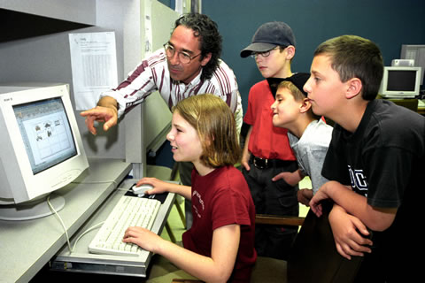

শিক্ষা সংক্রান্ত যে কোন তথ্য এখন সহজেই পাওয়া যায়-
ইন্টারনেটের মাধ্যমে ঘরে বসে।
এমনকি ক্লাশরুম গুলিকেও এখন করা হয়েছে-
ইন্টারনেট নির্ভর

Slide 13

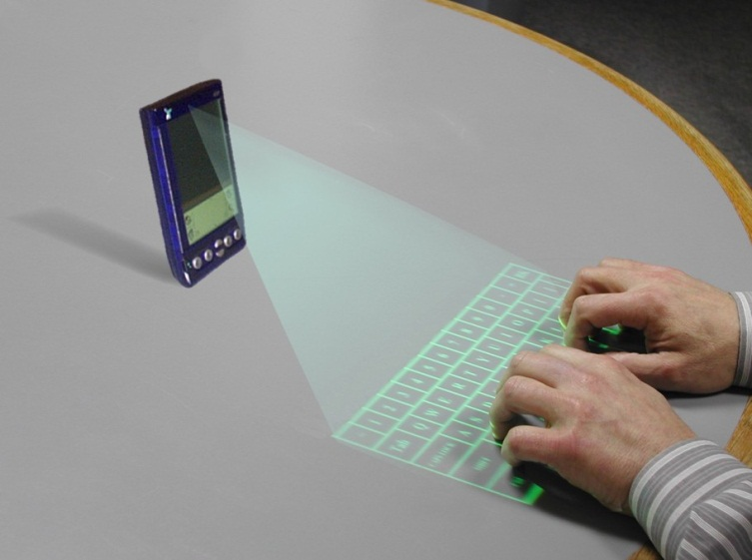
ওয়েব ব্রাউজার ব্যবহার করে শিক্ষা সংক্রান্ত তথ্য অনুসন্ধানের জন্য প্রয়োজন-
ইন্টারনেট যুক্ত কম্পিউটার।
কিংবা ব্যবহার করা যেতে পারে-
ইন্টারনেট যুক্ত মোবাইলফোন।

Slide 14


ওয়েব ব্রাউজার হিসেবে প্রয়োজন-
যে কোন ওয়েব ব্রাউজার সফট্‌ওয়্যার
এছাড়াও প্রয়োজন হতে পারে-
যে কোন সার্চ ইঞ্জিন

Slide 15

এভাবেই আমরা পেতে পারি শিক্ষা সংশ্লিষ্ট যে কোন ওয়েব সাইট থেকে যে কোন তথ্য-
যেমন.
জাতীয় ই-বুক

Slide 16
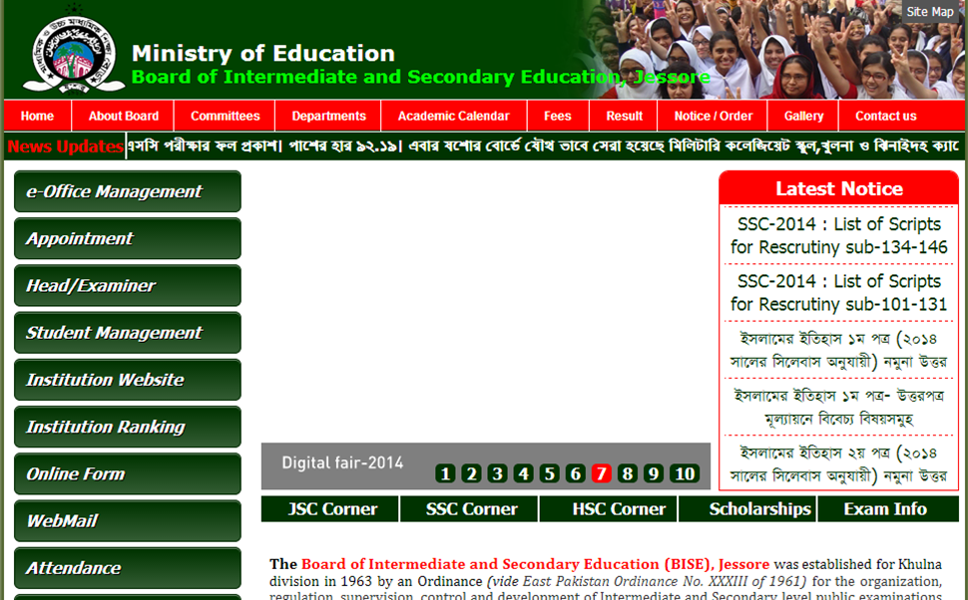
শিক্ষ্বা সংক্র্বাত

Slide 17
HOME WORK
USE OF E-LEARNING.

Slide 18

সবাইকে ধন্যবাদ

